Slide 1
Risico en rendement
-Principaal-agent relatie
Beleggen
Obligaties
Verzonken kosten (berovingsprobleem)
Framing

Slide 2
Principaal-agent
Principaal (opdrachtgever)
Agent (opdrachtnemer)
Probleem ---------- Tegenstrijdige belangen
Informatie achterstand bij principaal (asymmetrische informatie)

Slide 3
Stel je voor: ik heb een lekkage in mijn badkamer. Ik zie dat aan een grote vochtplek in de muur. Ik bel een loodgieter om het lek te repareren. De loodgieter stelt, nadat hij heeft gekeken, dat de schade aanzienlijk is en dat de hele badkamer vervangen moet worden. Kosten €8.000,--.

Slide 4
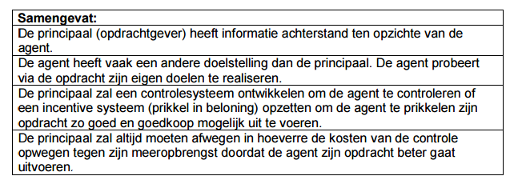

Slide 5
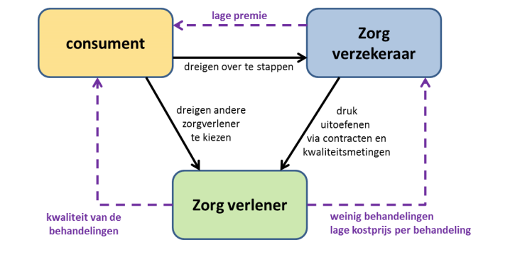

Slide 6
Beleggen
Sparen
Obligaties
Aandelen
Carry trade (valuta)

Slide 7
Verschil aandeel/obligatie
Aandelen
Obligaties
Deelname EV
Niet terugbetaald
Waarde = winstverwachtingen
Risicodragend
Deelname VV
Altijd terugbetaald
Waarde = marktrente
Risicomijdend

Slide 8
Iedere obligatie is een gedeelte van de obligatielening
Obligaties v/d overheid noemen we staatsleningen
De enkelvoudige rente die je ontvangt op de obligaties noemen we couponrente
Nominale waarde is het bedrag die je voor je obligatie betaald
Rendement is de opbrengst in % vd belegging

Slide 9
Beleggen en de markt
Vermogensmarkt
  Geldmarkt (korter dan 1 jaar)
  Kapitaalmarkt (langer dan 1 jaar)
Rente is de prijs op de markt
  Stijgt de rente, dan worden nieuwe obligaties meer waard en “oude” minder
  aandelen worden minder waard, waarom?

Slide 10
Nominale waarde obligatie: €10.000,-
Couponrente: 3%
Marktrente: 2,1%
Uitbetaling van obligatie na 6 jaar
Aankoopprijs obligatie (nominale waarde)
Het gemiddelde rendement

Slide 11
Begrippen
Verzonken kosten (sunk costs)
  zijn kosten die je in het verleden gemaakt hebt.
  En deze gemaakte kosten zouden eigenlijk geen invloed moeten hebben op je keuzes.
Berovingsprobleem (hold up)
  Verzonken kosten niet terug kunnen verdienen

Slide 12
Praktijkvoorbeelden
Verzonken kosten
  Bioscoopkaartje/concertkaartje/restaurant/dure profvoetballers blijven opstellen
  Betuwelijn
  Griekenland
  Joint strike fighter

Slide 13
Praktijkvoorbeelden
Berovingsprobleem
  psv (gemeente Eindhoven)
  Illegaal downloaden
  Werknemer/werkgever

Slide 14
Framing
Hoe breng je een boodschap?
  Vaak suggestief (misleidend)

